Slide 1
Lernen digital-inklusiv
Thomas Narosy MBA MAS
t.narosy@edugroup.at
Kurzbeschreibung des Workshops:
Die „Schule der Zukunft“ wird „das Digitale“ genauso selbstverständlich und unaufgeregt verwenden, wie das in der Vergangenheit mit Tafel, Kreide und Schulbüchern (ja, die waren auch einmal revolutionär!) der Fall gewesen ist. Im Workshop werden – von der pädagogischen und didaktischen Seite kommend – Möglichkeiten vorgestellt, digitale Medien, Werkzeuge und „Räume“ in Lehr-Lernprozesse systematisch zu inkludieren.

Slide 2

Was Sie erwartet …
Das digitale Klassenzimmer …
… erweitert seine Möglichkeiten systematisch mit dem zunehmenden Vorhandensein von digitalen Werkzeugen und Medien;
… ist immer schon da;
… ist Teil einer ANALOGEN Welt.
http://commons.wikimedia.org/wiki/File:Digital_map_of_the_world_in_hemispheres_by_thomas_kitchin_(1777).jpg?uselang=de

Slide 3


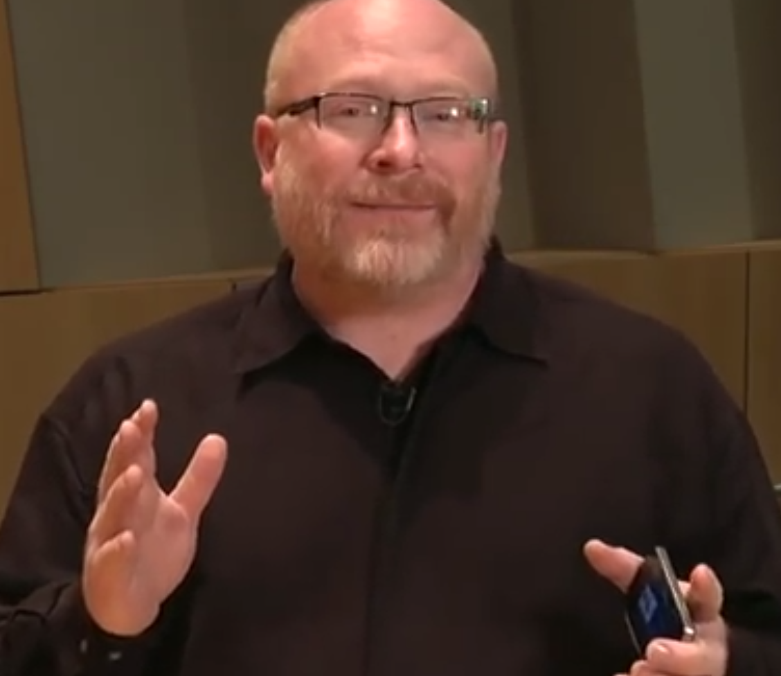
Was zu denken gibt …
Hollywood
Bill Rankin
Next-wave mobility & the 3 ages of information http://youtu.be/sSPA641oc5Q

Slide 4
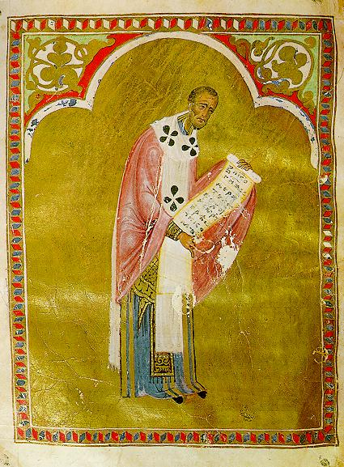

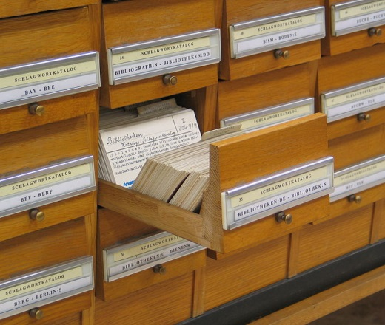
Was das Problem ist …
Problem: Zugang?
Problem: Finden?
Problem:
Urteilen?
http://commons.wikimedia.org/wiki/File:Johannes_Chrysostomos_Manuskript.jpg?uselang=de
http://commons.wikimedia.org/wiki/File:Schlagwortkatalog.jpg

Slide 5
Was Digitalisierung (NICHT) ist …
Wissen vermehrt sich NICHT exponentiell
Die Welt dreht sich NICHT immer schneller
Rasant steigende Verfügbarkeit von Daten
Vernetzung, Filterung, Erschließung insb. durch Algorithmen
Neue Gefahren
Neue Machtverhältnisse
Neue Möglichkeiten
Think!

Slide 6
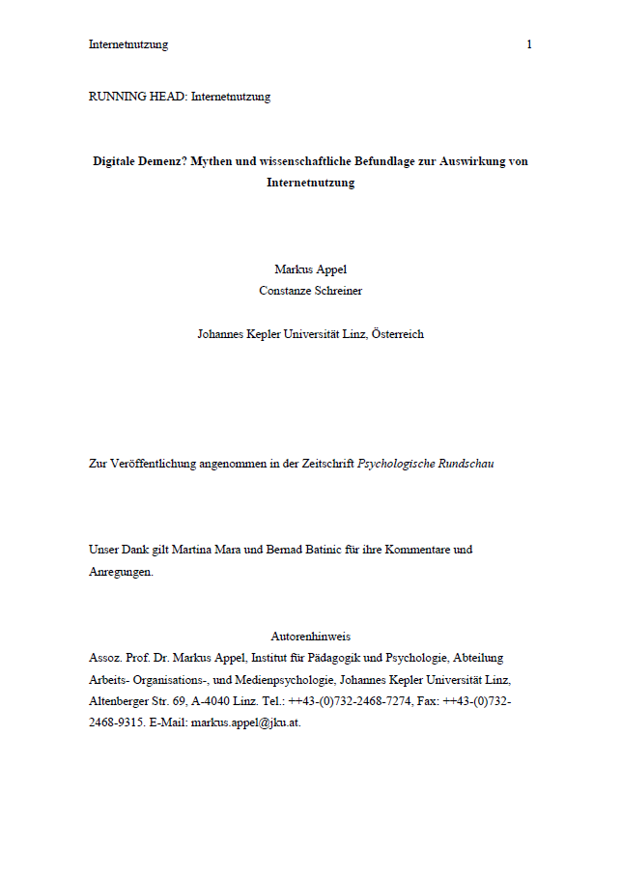
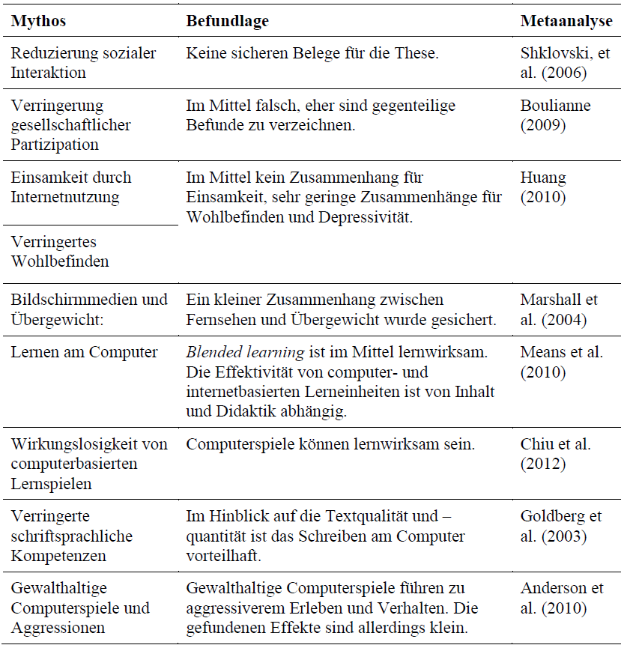
Wie das Digitale wirkt …
Und vieles wissen wir noch nicht!
Markus Appel; Constanze Schreiner: Digitale Demenz? Mythen und wissenschaftliche Befundlage zur Auswirkung von Internetnutzung. Johannes Kepler Universität Linz, Österreich 2014 (Zur Veröffentlichung angenommen in der Zeitschrift Psychologische Rundschau)

Slide 7
Worauf es ankommt …
„… digitale Medien, Werkzeuge und „Räume“ in Lehr-Lernprozesse systematisch zu inkludieren.“
Erfolgskriterium ist NICHT die Erhöhung des Stromverbrauchs! ;-)
Kernprozess
Lernen &
sich bilden
Unterstützungsprozess
Unterrichten
Unterstützungsprozess
Schulmanagement
Unterstützungsprozess
Schulaufsicht
Unterstützungsprozess
Lehrer/innenbildung
Unterstützungsprozess
Systemsteuerung

Slide 8


… systematisch …
www.digikomp.at
Es ist schon viel da!
Safer Internet.
digi.komp4/8/12 Kompetenzmodell.
Praxis. Regelmäßig. digi.komp4/8/12-Beisp.
Lernplattform als virtuelle Vergrößerung des Lernraums.
Und es kommt laufend etwas dazu!
www.virtuelle-ph.at/digikomp
Es ist schon viel da!
Fangen Sie klein an. Bleiben Sie wesentlich & neugierig.
DIGIcheck. E-Learning 1x1.
Praxis. Regelmäßig. digi.komp4/8/12/P.
EPICT. Individualisieren lernen. Lerndesign.
Orientierungshilfe E-Learning: digi.komp8
Und lernen Sie voneinander! VPH. KidZ.

Slide 9
Danke ☺

